Slide 1

Programación I
Recursividad

Slide 2
Recursividad
La recursividad es un concepto en programación en el que una función se llama a sí misma directa o indirectamente para resolver un problema.
Es especialmente útil para resolver problemas que pueden ser descompuestos en subproblemas más pequeños y similares al problema original.
La recursividad se basa en dos partes principales: el caso base y el caso recursivo.

Slide 3

El caso base y el caso recursivo
Caso Base:
Es la condición que detiene la recursión.
Define el escenario más simple o básico que no requiere una llamada recursiva.
Es crucial para evitar que la función se llame indefinidamente.
Caso Recursivo:
Es donde se realiza la llamada recursiva a la función dentro de sí misma.
Se encarga de dividir el problema original en subproblemas más pequeños.
Se combina con el resultado de la llamada recursiva para resolver el problema original.

Slide 4
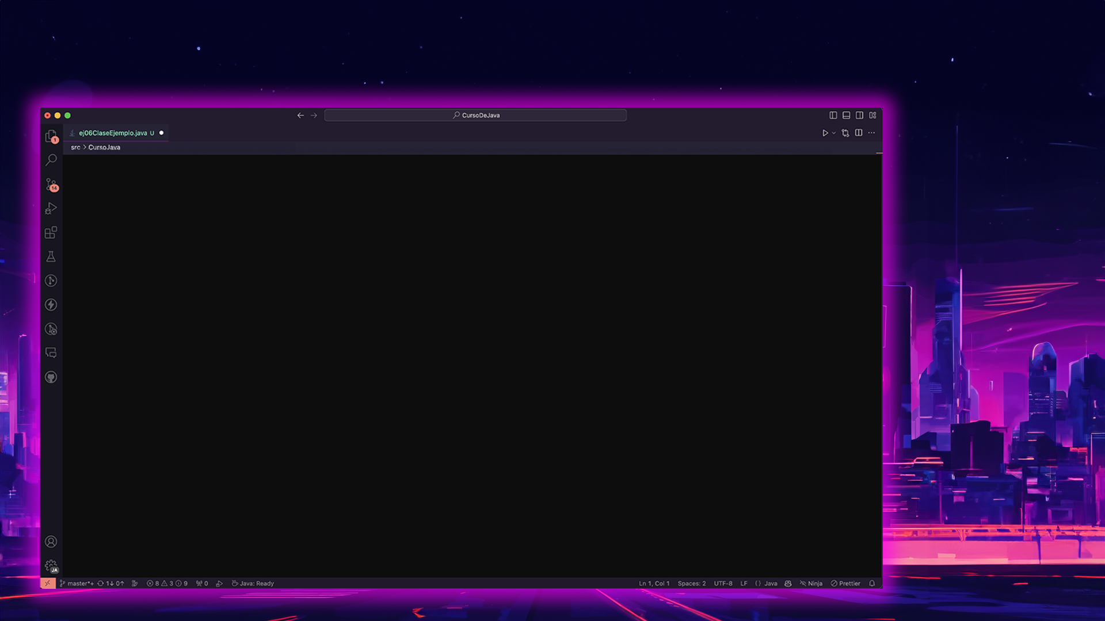
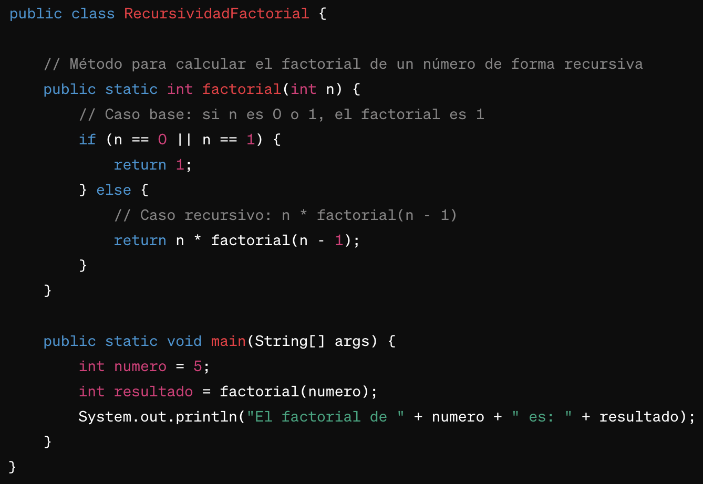
Calculo factorial usando recursividad
En este ejemplo, el método factorial calcula el factorial de un número n. Si n es 0 o 1, el método devuelve 1 (caso base). De lo contrario, realiza una llamada recursiva multiplicando n por el factorial de n - 1 (caso recursivo). Este proceso se repite hasta que se alcanza el caso base.

